Slide 1
Žilina, jún 2022 Účastník: Viktória Konkoľová

Slide 2
Obsah :
Olomouc
Katedrála svätého Václava
Stĺp Najsvätejšej Trojice
Aróniova fontána
Chrám svätého Gorazda
Neptúnova fontána
Olomoucký orloj
Bronzový model Olomouca
Arcibiskupský palác
Vlastivedné múzeum
Fontána Tritónov
Korunná pevnôstka

Slide 3
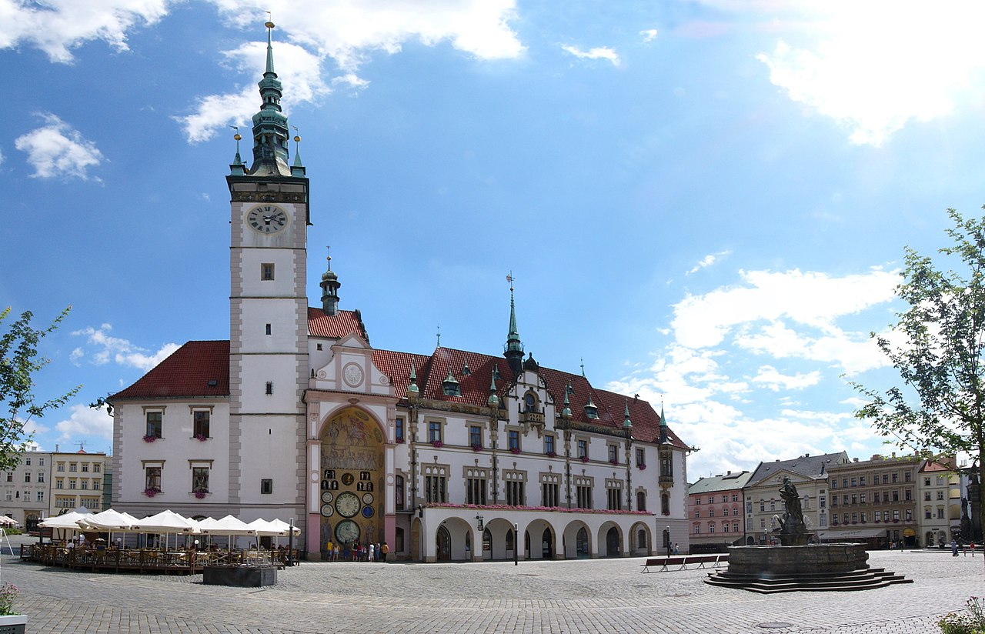
Olomouc
Je štatutárne mesto v Česku rozkladajúce sa na strednej Morave, hlavné mesto Olomouckého kraja a univerzitné mesto.
Je metropolou Hanej a historickou metropolou celej Moravy. V meste žilo 1. januára 2019 podľa ČŠÚ 100 523 obyvateľov
Olomouc je tak šiestym najľudnatejším mestom v krajine.
V širšej aglomerácii mesta žije zhruba 450 tisíc ľudí
Mesto je známe svojimi pamiatkami

Slide 4
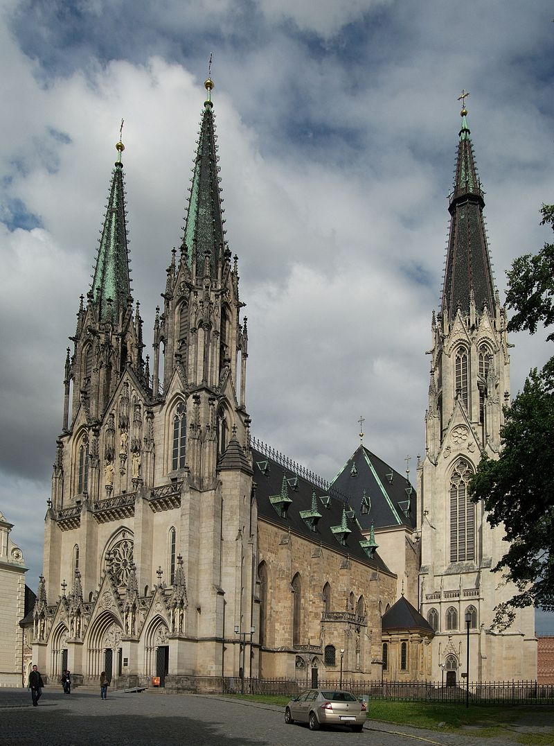
Katedrála svätého Václava
Je hlavnou dominantou mesta Olomouc
Je centrom rímskokatolíckej olomouckej arcidiecézy
Katedrála je typickou ukážkou gotiky
Veža chrámu má výšku 100,65 metrov a je to druhá najvyššia veža v Česku

Slide 5
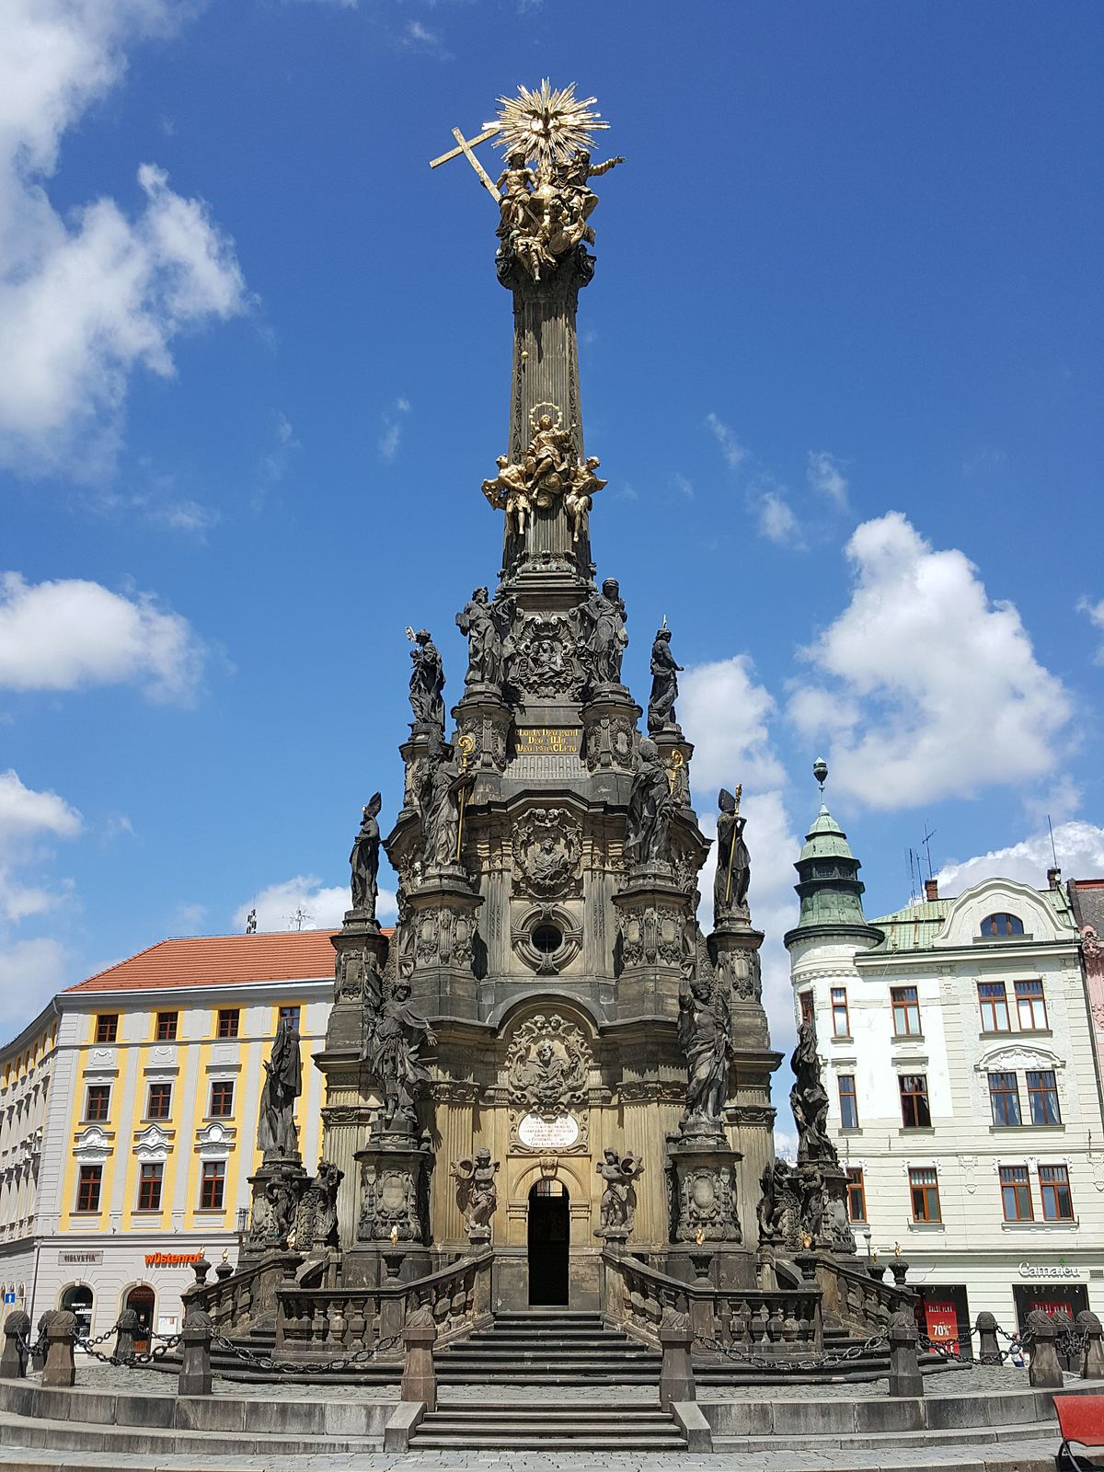
Stĺp Najsvätejšej Trojice
je monument postavený na slávu Božiu v rokoch 1716 až 1754
Jeho hlavným účelom bola okázalá oslava katolíckej cirkvi a viery, čiastočne vyvolaná pocitom vďačnosti za skončenie moru
Všetci umelci a remeselnícki majstri pracujúci na stĺpe boli olomouckí občania, preto bola stavba tiež chápaná ako výraz lokálneho patriotizmu
32,2 metra vysoký stĺp predstavuje najvyššie súsošie Česka, jeho súčasťou je i malá kaplnka

Slide 6
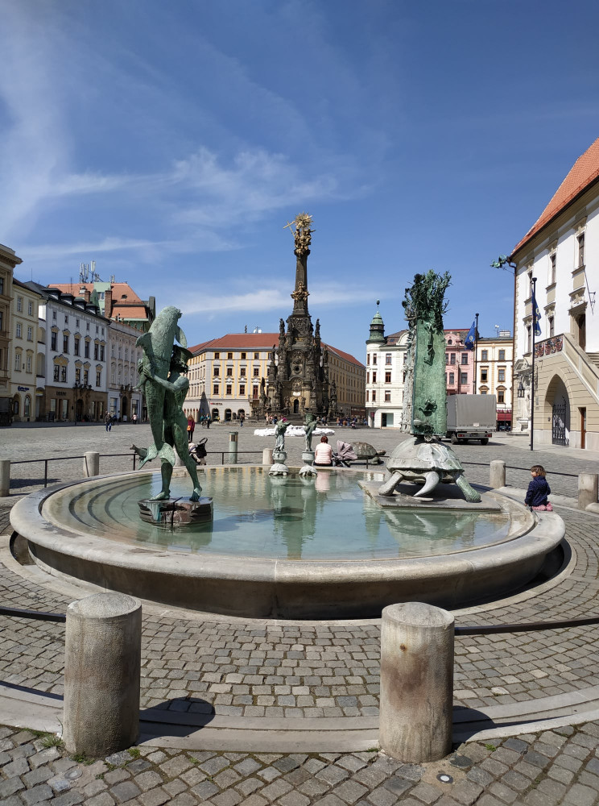
Aróniova fontána
Najmladšou spomedzi všetkých fontán je Ariónova fontána v juhozápadnom nároží radnice
Fontána pozostáva z 3 skupín bronzových sôch
Dominantou fontány je obelisk na pancieri obrovskej korytnačky, potom samotný Arión držiaci vo svojich rukách delfína a nakoniec deti hrajúce na lastúry
Neďaleko fontány sa na všetky postavy prizerá ďalšia korytnačka

Slide 7
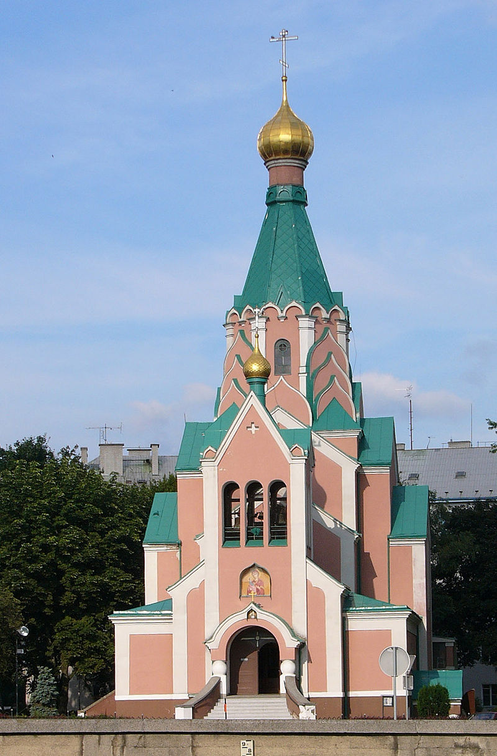
Chrám svätého Gorazda
je katedrálnym chrámom pravoslávnej cirkvi olomoucko-brnianskej eparchie Pravoslávnej cirkvi v Česku a na Slovensku.
Nachádza sa na Gorazdovom námestí
V architektúre chrámu vidno prvky ruskej a byzantskej architektúry.
Veľké škody utrpel chrám počas druhej svetovej vojny

Slide 8
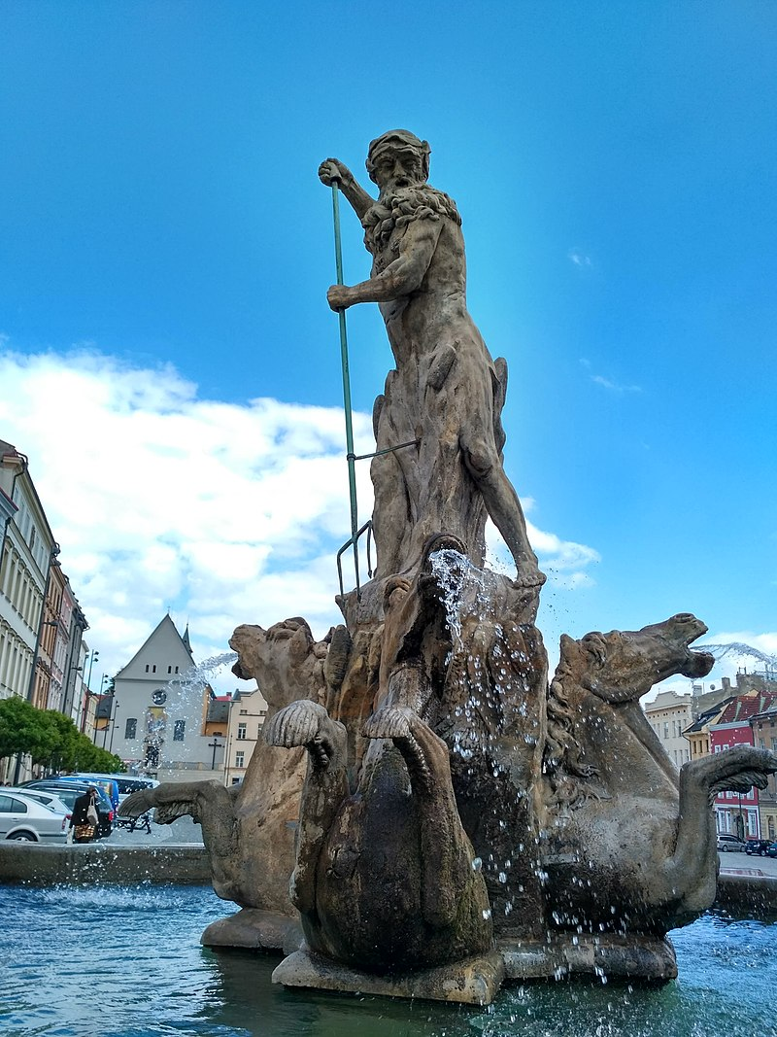
Neptúnova fontána
Fontána v hornej časti námestia patrí bohovi morí Neptúnovi
Sprevádza ho štvorica morských koní.
Neptúna zobrazujú najčastejšie s trojzubcom, ktorým vyvoláva búrky a zemetrasenia, alebo naopak krotí rozbúrené more ako je tomu v tomto prípade.

Slide 9
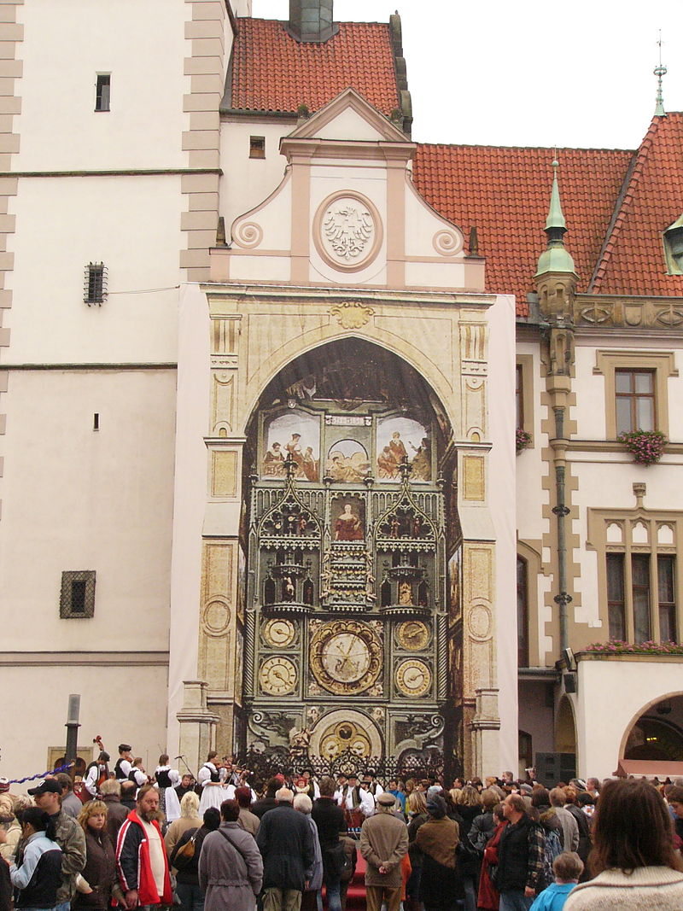
Olomoucký orloj
Je orloj, ktorý je súčasťou severnej steny radnice
Nachádza sa tu od 15. storočia. Súčasná podoba orloja pochádza od Karla Svolinského v duchu socialistického realizmu
Ide o jeden z mála heliocentrických orlojov na svete
Pôvodne stredoveký orloj bol počas 2. svet. vojny zničený
Orloj si môžete pozrieť a vypočuť každý deň o 12.00 h.

Slide 10
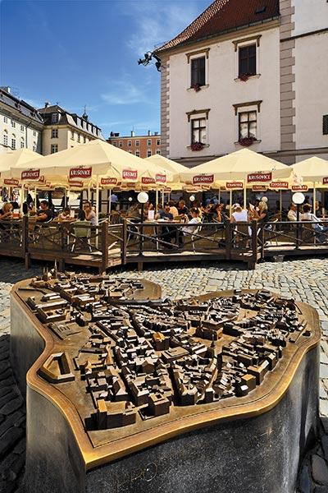
Bronzový model Olomouca
Len pár metrov od fontány nájdete ďalší Olomouc alebo ak chcete mesto v meste
Ide o bronzový model mestskej pamiatkovej rezervácie Olomouca
Vyhotovili ho v mierke 1:400
Historické jadro mesta tak máte ako na dlani

Slide 11
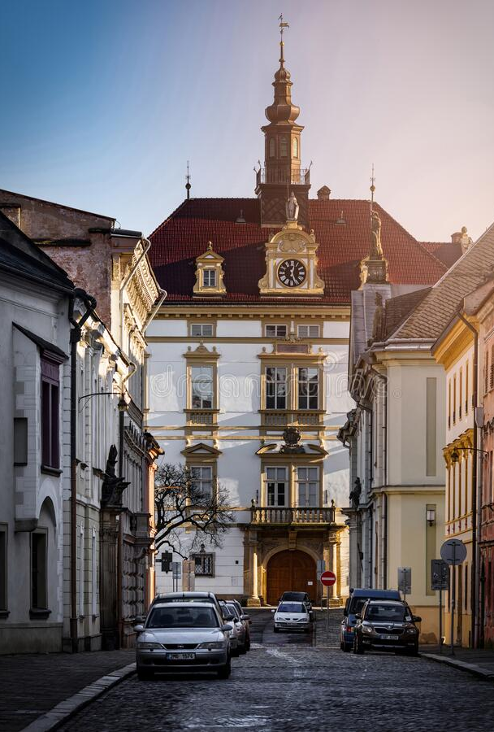
Arcibiskupský palác
bol postavený v ranobarokovom štýle.
V minulosti slúžil ako rezidencia biskupov.
V roku 1848 bol v paláci dosadený na trón František Jozef I.
So sprievodcom môžete navštíviť reprezentačné miestnosti. Palác má pravidelnú prevádzkovú dobu počas letnej turistickej sezóny. Počas zimnej sezóny je nutné si prehliadku vopred telefonicky alebo e-mailom objednať.
Základné vstupné je 80 czk/3,12 eur/os.

Slide 12
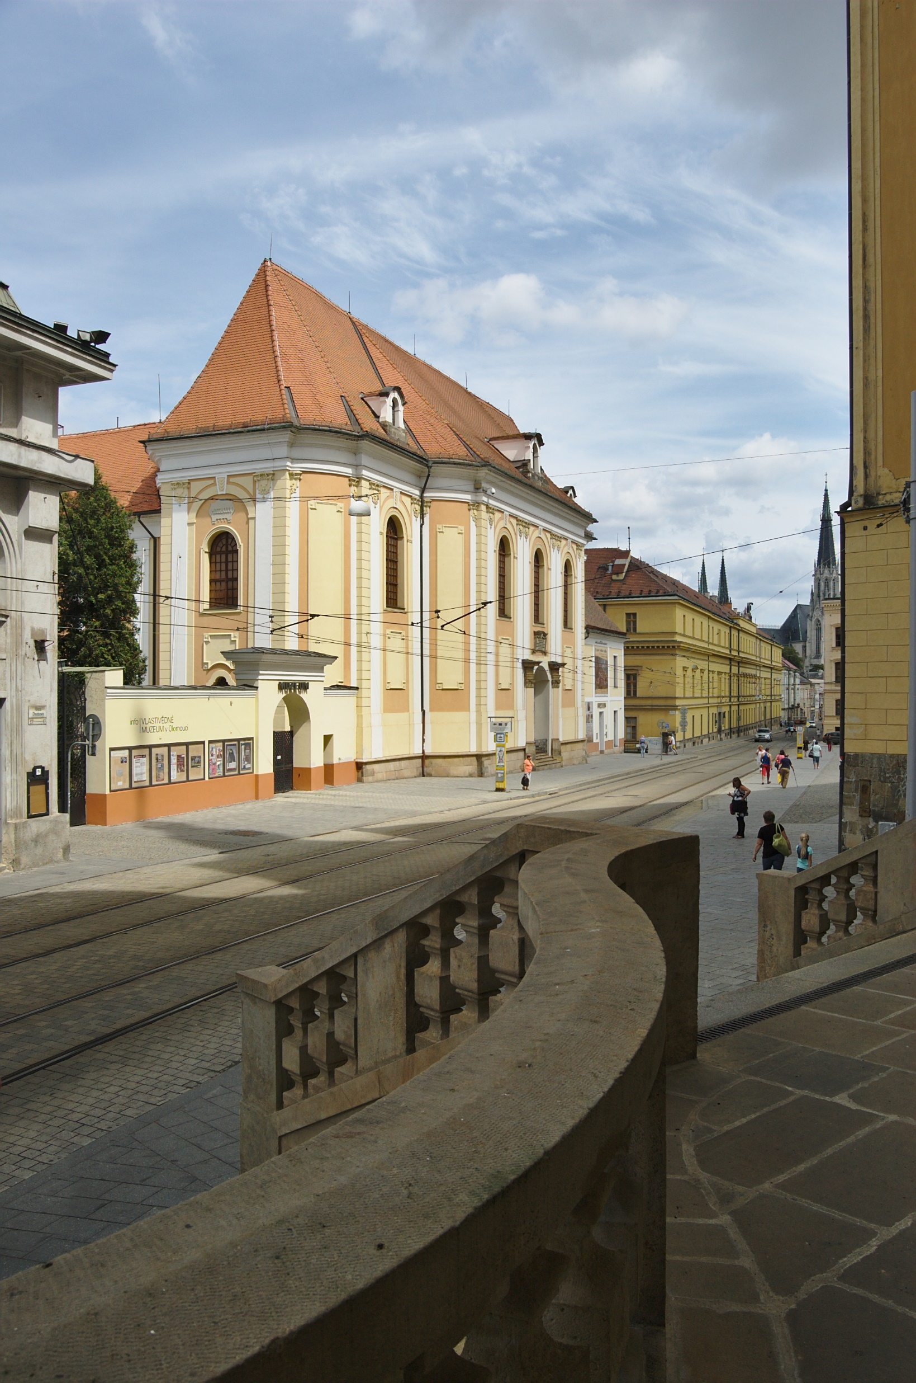
Vlastivedné múzeum
60 czk/2,34 eur/os.
má niekoľko stálych expozícií, ktoré dopĺňajú prechodné výstavy
Historická expozícia vás prevedie 15 storočiami mesta
Bohatý zbierkový fond dopĺňajú dotykové obrazovky, na ktorých si, napr. okrem získania ďalších užitočných info, môžete urobiť kvíz z dejín mesta

Slide 13
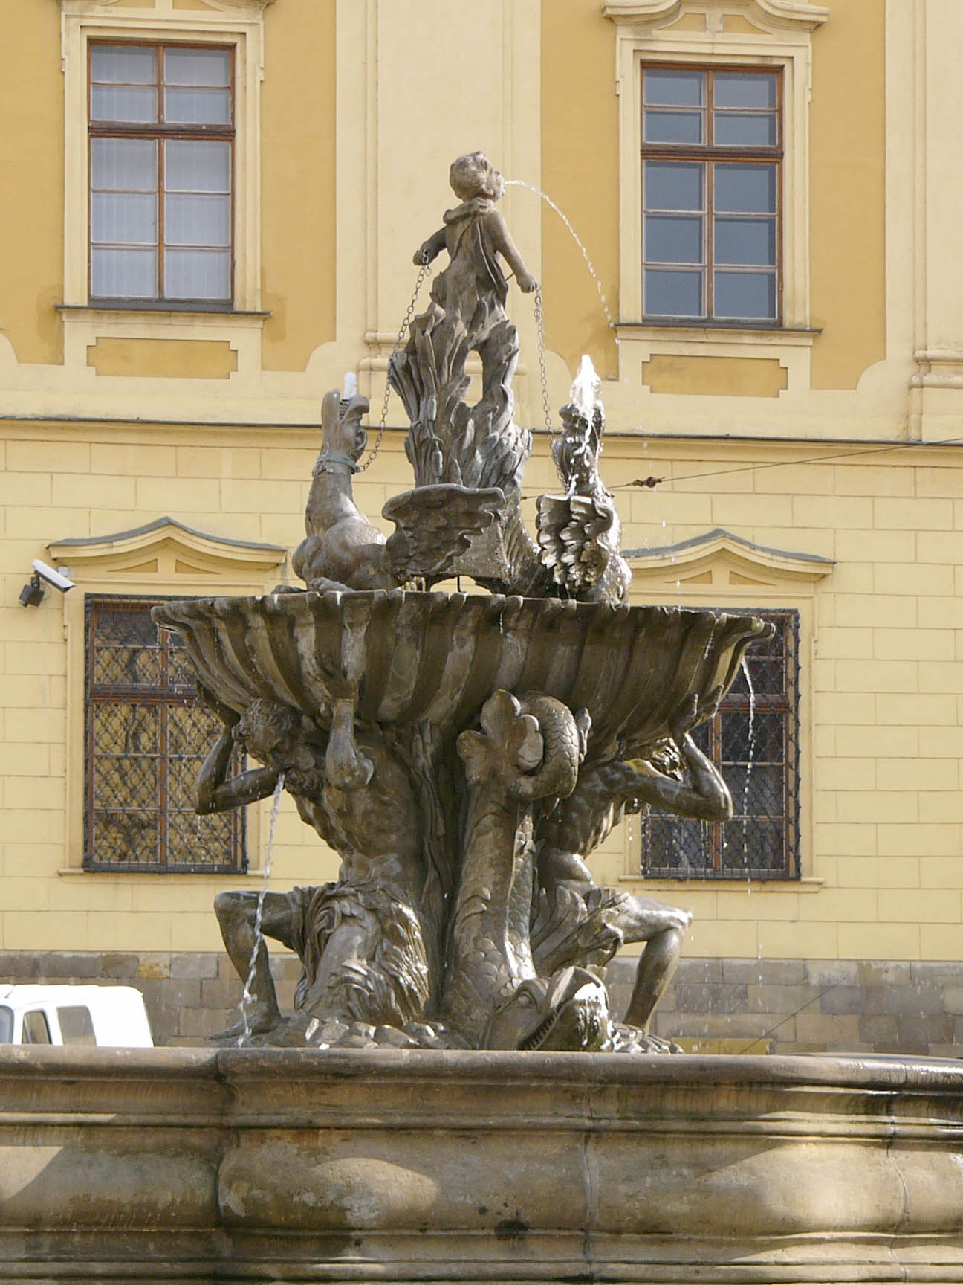
Fontána Tritónov
Stred námestia Republiky zdobí fontána Tritónov
V jej dolnej časti dvaja tritóni držia na svojich ramenách obrovskú kamennú mušľu
Po ich stranách sú dva delfíny
Z mušle vystupuje chlapec s párom psov na reťaziach
Tritóni boli v gréckej mytológii sprievodcovia boha mora Poseidóna alebo tiež poslovia mora

Slide 14
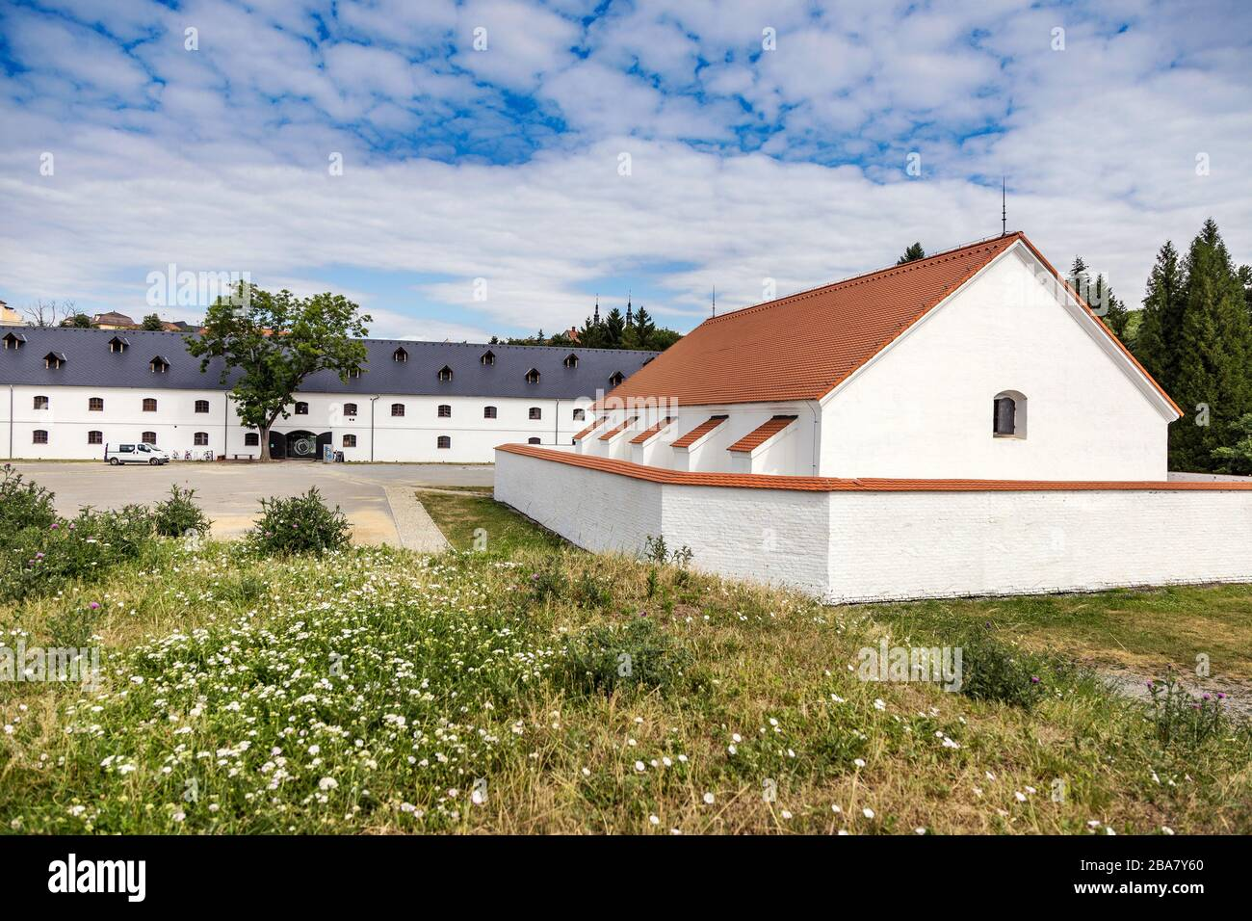
Korunná pevnôstka
1 km/12 min. pešo východne od Horného námestia
bola súčasťou mestského bastiónového opevnenia
Súčasťou areálu je strážnica, baroková pracháreň, veľký a malý delostrelecký sklad
(60 czk/2,34 eur/os.)
Okrem dokumentov a archeologických nálezov môžete na poschodí vidieť sadrový model mesta vrátane opevnenia

Slide 15
Ďakujem za pozornosť

